Slide 1

SEQUENCE LABELING UNTUK TAGGER KALIMAT ABSTRAK DENGAN DEEP LEARNING
Agus Nursikuwagus
NIM 33218302
Dosen
Dr. Ayu Purwarianti
PROGRAM DOKTORAL STEI ITB
April 2020

Slide 2

Pengantar
Sequence labeling merupakan task NLP yang bertipe pattern recognition.
Task yang diberikan berupa label kategorisasi setiap sekuen dari nilai yang diamati.
Sequence labeling dapat dilakukan dengan pemberian class label yang bebas terhadap sequence atau dokumennya.
Akurasi yang optimal bisa dilakukan dengan membuat label optimal untuk setiap elemen kata yang berdekatan dengan class label-nya.
Secara umum proses kategorisasi untuk setiap elemen kata dilakukan dengan memilih sekumpulan label yang tepat untuk suatu kata.
PROGRAM DOKTORAL STEI ITB APRIL 2020

Slide 3
Pengantar
Contoh task yang dikerjakan oleh Sequence Labeling adalah:
Part of Speech Tagging (POSTag) dari input dokumen dengan memberikan Tag dari setiap kata. Label Tag bisa berupa NN (Noun), VB (Verb), ADJ (Adjective), ADV (Adverb).
Named Entity Tagger dari input dokumen diberikan suatu Tag berupa nama entitas dari kata tersebut. Label Tab yang diberikan bisa berupa : Person, Organization, Location
Phrase Chunker merupakan NLP Task yang memisahkan dan membuat segmen dari setiap kalimat menjadi subconstituent seperti noun, verb, and prepositional phrases. Subconstituent tersebut bisa disingkat seperti NP, VP, dan PP.
Keyword Extraction merupakan proses otomatisasi untuk ekstraksi kata dan expresi yang relevan dengan dokumen / text yang diamati. Label nya bisa merupakan kata kunci (keyword Tag).
Answer Finder merupakan proses otomatisasi pemberian jawaban dari pertanyaan. Label yang diberikan dapat berupa ada jawaban atau No.
PROGRAM DOKTORAL STEI ITB APRIL 2020

Slide 4
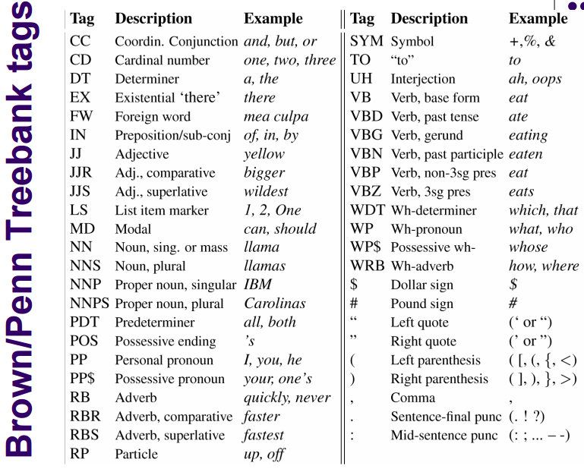
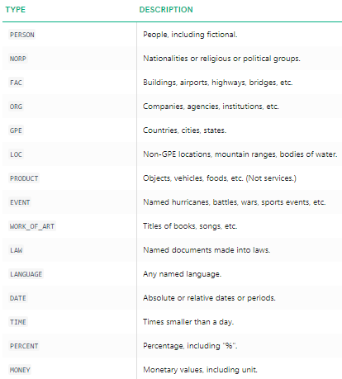
Pengantar
NLP POS Tags | Brown/Penn Treebank Tags
NER Example, (KDnuggets)
PROGRAM DOKTORAL STEI ITB APRIL 2020

Slide 5
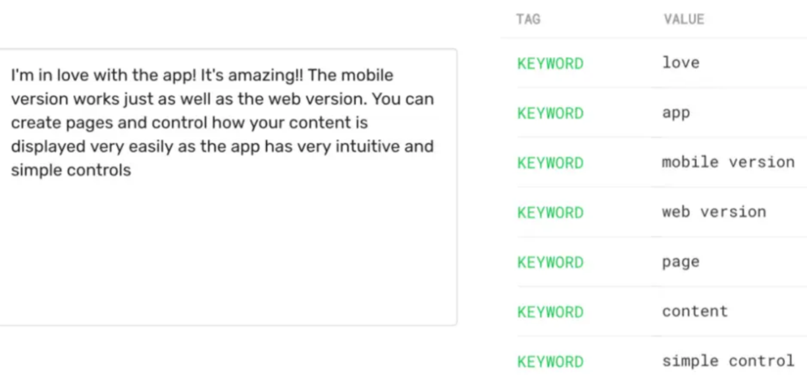
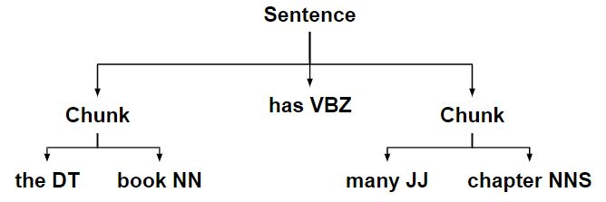
Pengantar
Keyword Extraction, (MonkeyLearn.com)
Chunking Phrase Example
PROGRAM DOKTORAL STEI ITB APRIL 2020

Slide 6
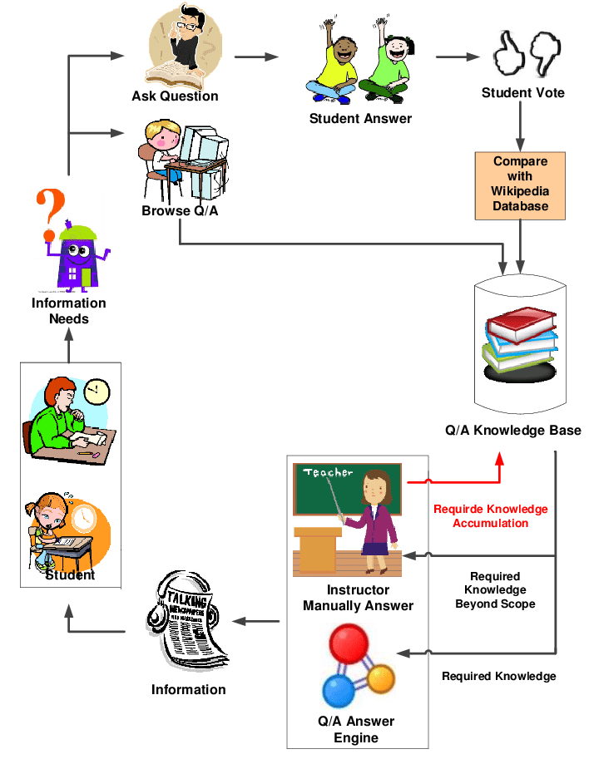
Arai, Kohei & Handayani, Anik. (2012). Question Answering System for an Effective Collaborative Learning. International Journal of Advanced Computer Science and Applications. 3. 10.14569/IJACSA.2012.030109.
Pengantar
Question Answering (Answer Finder)
PROGRAM DOKTORAL STEI ITB APRIL 2020

Slide 7
Skema Umum Sequence Labeling
Preprocessing
Feature Extraction
Model Training
Accuracy
Modul kuliah NLP, Dr Ayu Puwarianti)
PROGRAM DOKTORAL STEI ITB APRIL 2020

Slide 8
Deep Learning
Deep Learning merupakan bagian dari pembelajaran mesin yang fokus terhadap perkembangan algoritma yang berbasiskan struktur dan fungsi dari otak.
Algoritma ini sering dikenal dengan istilah ANN (artificial neural networks)
Deep learning untuk pemrosesan teks seperti :
RNN (Recurrent Neural Network)
LSTM (Long Short-Term Memory)
GRU (Gate Recurrent Unit)
CNN (Convolution Neural Network)
GANs (Generative adversarial networks)
PROGRAM DOKTORAL STEI ITB APRIL 2020

Slide 9
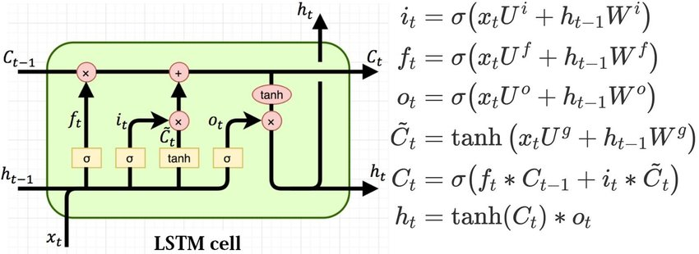
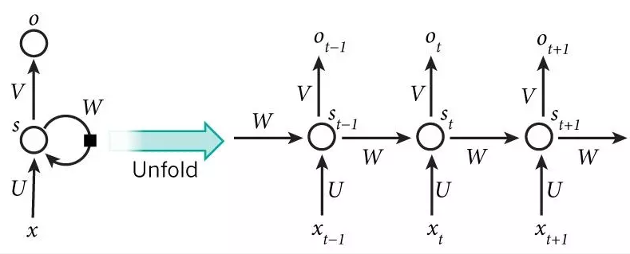
Deep Learning Scheme
Varsamopoulos, Savvas & Bertels, Koen & Almudever, Carmen. (2018). Designing neural network based decoders for surface codes.
RNN, scheme (wikimedia.org)
PROGRAM DOKTORAL STEI ITB APRIL 2020

Slide 10
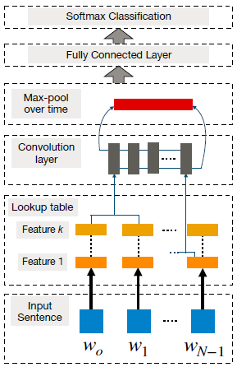
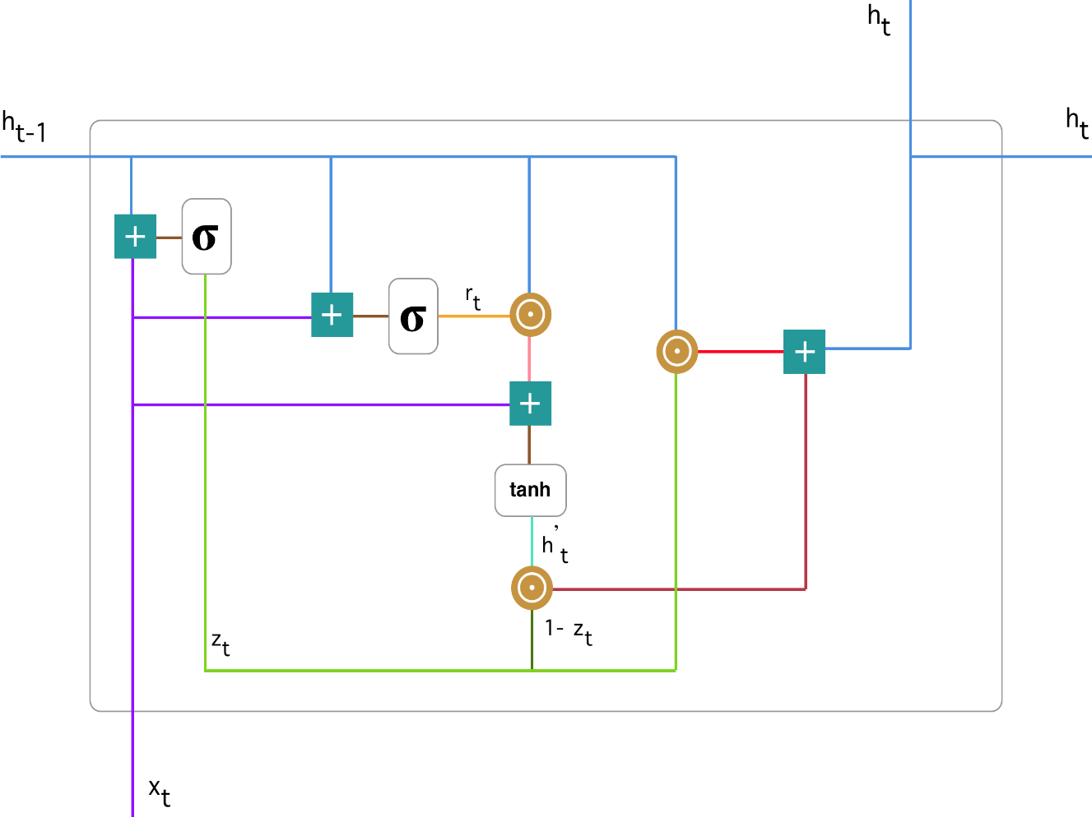
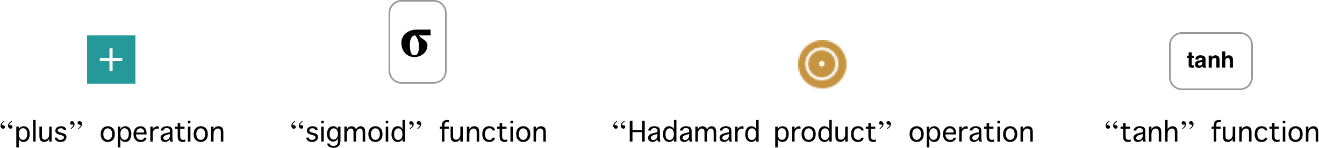
Deep Learning Scheme
GRU (Gate Recurrent Unit), towardsdatascience.com
CNN Scheme, (medium.com)
PROGRAM DOKTORAL STEI ITB APRIL 2020

Slide 11
Deep Learning Scheme
Latent Space : Training Set
D (discriminator) yang merupakan model classifier training dan jaringan pertama.
Generator (G) merupakan net untuk membangkitkan sample random yang menyerupai sample aktual.
PROGRAM DOKTORAL STEI ITB APRIL 2020

Slide 12
Pipeline Proses POSTag Deep Learning Model
Indonesia Tagger Corpus
Training
Preprocessing
Tokenization
Word Tagging
Splitting
Validation
Word2Index
Abstrak
Tag2Index
Vector Tag Array
Vector Word Array
Accuracy
POSTag Pretrained Model
Dense
Layer
Learning
Bi-LSTM
Embedding
PROGRAM DOKTORAL STEI ITB APRIL 2020

Slide 13
Pipeline Proses POSTag Testing
Preprocessing
Tokenization
Word2Index
Vector Word Array
Model Predict
New Abstract
Classification Tag
PROGRAM DOKTORAL STEI ITB APRIL 2020

Slide 14
Preprocessing Pipeline
Abstrak
Remove Punctuation
Clean Text
Berkembangnya teknologi dan kebutuhan akan informasi menyebabkan bertambah kompleknya informasi yang harus dan bisa diolah, sehingga kebutuhan beberapa jaringan komputer yang lebih dikenal dengan nama internet semakin diperlukan. Berbagai macam tekhnologi internet bisa digunakan seperti Word Wide Web yang mampu mengolah informasi.
[Berkembangnya teknologi dan kebutuhan akan informasi menyebabkan bertambah kompleknya informasi yang harus dan bisa diolah sehingga kebutuhan beberapa jaringan komputer yang lebih dikenal dengan nama internet semakin diperlukan Berbagai macam tekhnologi internet bisa digunakan seperti Word Wide Web yang mampu mengolah informasi]
PROGRAM DOKTORAL STEI ITB APRIL 2020

Slide 15
Tokenization Pipeline
Clean Text
Word_Tokenize
Tokens Word
['Berkembangnya', 'teknologi', 'dan', 'kebutuhan', 'akan', 'informasi', 'menyebabkan', 'bertambah', 'kompleknya', 'informasi', 'yang', 'harus', 'dan', 'bisa', 'diolah', 'sehingga', 'kebutuhan', 'beberapa', 'jaringan', 'komputer', 'yang', 'lebih', 'dikenal', 'dengan', 'nama', 'internet', 'semakin', 'diperlukan', 'Berbagai', 'macam', 'tekhnologi', 'internet', 'bisa', 'digunakan', 'seperti', 'Word', 'Wide', 'Web', 'yang', 'mampu', 'mengolah', 'informasi', … ]
PROGRAM DOKTORAL STEI ITB APRIL 2020

Slide 16
Word Tagging Pipeline
Tokens Word
ClassifierBasedPOSTagger
Word Tag
Indonesian_Manually_Tagged_Corpus
[('Berkembangnya', 'PRP'), ('teknologi', 'NN'), ('dan', 'CC'), ('kebutuhan', 'NN'), ('akan', 'MD'), ('informasi', 'NN'), ('menyebabkan', 'VB'), ('bertambah', 'VB'), ('kompleknya', 'PRP'), ('informasi', 'NN'), ('yang', 'SC'), ('harus', 'MD'), ('dan', 'CC'), ('bisa', 'MD'), ('diolah', 'MD'), ('sehingga', 'SC'), ('kebutuhan', 'NN'), ('beberapa', 'CD'), ('jaringan', 'NN'), ('komputer', 'NN'), ('yang', 'SC'), ('lebih', 'RB'), ('dikenal', 'VB'), ('dengan', 'IN'), ('nama', 'NN'), ('internet', 'NN'), ('semakin', 'RB'), ('diperlukan', 'VB'), ('Berbagai', 'CD'), ('macam', 'NND'), ('tekhnologi', 'NN'), ('internet', 'NN'), ('bisa', 'MD'), ('digunakan', 'VB'), ('seperti', 'IN'), ('Word', 'FW'), ('Wide', 'FW'), ('Web', 'FW'), ('yang', 'SC'), ('mampu', 'JJ'), ('mengolah', 'MD'), ('informasi', 'NN'), …
PROGRAM DOKTORAL STEI ITB APRIL 2020

Slide 17
Splitting Pipeline
Training
Word Tag
train_test_split
Validation
PROGRAM DOKTORAL STEI ITB APRIL 2020

Slide 18
Word2Index Process
[654, 116, 836, 654, 111, 182, 690, 552, 158, 43, 635, 182, 654, 116, 640, 91, 256, 758, 275, 552, 158, 43, 640, 91, 713, 843, 489, 428, 6, 432, 281, 374, 458, 182, 654, 116, 517, 281, 432, 361, 517, 698, 731, 319, 6, 843, 489, 441, 151, 118, 328, 666, 859, 72, 263, 506, 6, 283, 747, 666, 834, 697, 529, 601, 151, 772, 747, 208, 564, 424, 499, 332, 25, 328, 594, 32, 89, 293, 537, 19, 654, 116, 257, 153, 278, 39, 552, 182, 654, 116, 834, 396, 747, 537, 19, 654, 116, 257, 153, 94, 19, 654, 116, 151, 680, 332, 151, 104, 278, 369, 10, 13, 872, 182, 654, 116, 834, 812, 332, 211]
Training
(Word Token)
Enumerasi List (Word)
Validation
(Word Token)
Word | Index
'deskriftif' | 2
'anakanak' | 3
'anugra' | 4
'entity' | 5
'badan' | 6
'pelajarinya' | 7
'masingmasing' | 8
'kendaraan' | 9
'serta' | 10
'batas' | 11
…
PROGRAM DOKTORAL STEI ITB APRIL 2020

Slide 19
Tag2Index Process
Training
(Tags Token)
Enumerasi List (Tags)
[20, 7, 21, 7,19, 7, 18, …
Validation
(Tags Token)
[('Berkembangnya' | 'PRP') | 20
('teknologi' | 'NN') | 7
('dan' | 'CC') | 21
('kebutuhan' | 'NN') | 7
('akan' | 'MD') | 19
('informasi' | 'NN') | 7
('menyebabkan' | 'VB') | 18
TAG | INDEX | TAG | INDEX
'SC' | 2 | 'NND' | 14
'NEG' | 3 | 'PR' | 15
'JJ' | 4 | 'RB' | 16
'X' | 5 | 'NNP' | 17
'RP' | 6 | 'VB' | 18
'NN' | 7 | 'MD' | 19
'OD' | 8 | 'PRP' | 20
'SYM' | 9 | 'CC' | 21
'FW' | 10 | 'CD' | 22
'WH' | 11 | 'IN' | 23
'DT' | 12 | 'PAD' | 0
'UH' | 13 | 'OVO' | 1
PROGRAM DOKTORAL STEI ITB APRIL 2020

Slide 20
Vector Word Array dan Vector Tag Array
[('Berkembangnya'
('teknologi'
('dan'
('kebutuhan'
('akan'
('informasi'
('menyebabkan'
[654, 116, 836, 654, 111, 182, 690, 552, 158, 43, 635, 182, 654, 116, 640, 91, 256, 758, 275, 552, 158, 43, 640, 91, 713, 843, 489, 428, 6, 432, 281, 374, 458, 182, 654, 116, 517, 281, 432, 361, 517, 698, 731, 319, 6, 843, 489, 441, 151, 118, 328, 666, 859, 72, 263, 506, 6, 283, 747, 666, 834, 697, 529, 601, 151, 772, 747, 208, 564, 424, 499, 332, 25, 328, 594, 32, 89, 293, 537, 19, 654, 116, 257, 153, 278, 39, 552, 182, 654, 116, 834, 396, 747, 537, 19, 654, 116, 257, 153, 94, 19, 654, 116, 151, 680, 332, 151, 104, 278, 369, 10, 13, 872, 182, 654, 116, 834, 812, 332, 211]
[[ 1 92 94 ... 0 0 0] [ 1 92 94 ... 0 0 0] [ 1 836 850 ... 0 0 0] ... [ 1 1 1 ... 0 0 0] [ 1 88 1 ... 0 0 0] [300 666 1 ... 0 0 0]]
'PRP')
'NN')
'CC')
'NN')
'MD')
'NN')
'VB')
[20, 7, 21, 7,19, 7, 18, …
Mempersiapkan hasil indexing menjadi bentuk array
[[0. 0. 0. ... 0. 0. 0.] [0. 0. 0. ... 0. 0. 0.] [0. 0. 0. ... 0. 0. 0.] ... [1. 0. 0. ... 0. 0. 0.] [1. 0. 0. ... 0. 0. 0.] [1. 0. 0. ... 0. 0. 0.]]
PROGRAM DOKTORAL STEI ITB APRIL 2020

Slide 21
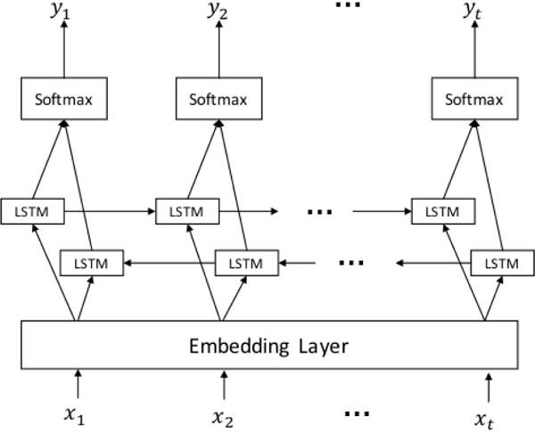
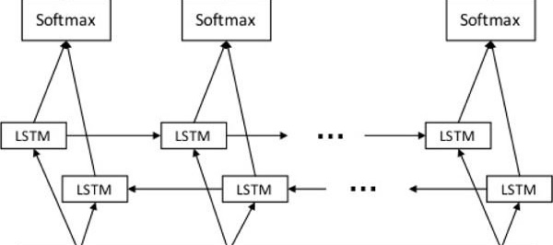
Bi-LSTM Process + Dense + Softmax Pipeline
'PRP‘ 'NN‘ 'CC' 'NN’ 'MD‘ 'NN' 'VB'
7.247669e-05 1.20141e-03 7.55010-03 ... 9.2589-03 7.9845e-02
[[ 1 92 94 ... … … … 0 0 0]
'Berkembangnya' teknologi' dan' 'kebutuhan' 'akan' 'informasi' 'menyebabkan'
PROGRAM DOKTORAL STEI ITB APRIL 2020

Slide 22
Eksperimen
Skenario membuat Model Learning berbasis Bi-LSTM untuk Sequential Labeling POSTag :
Komputer Hardware Processor I5 memory 12Gb, mendukung operasi Tensorflow
Library String, Pandas, Numpy
Library NLTK (Natural Language Tool Kit) seperti :
Tokenize dengan fungsi Word_Tokenize()
Tagger Sequential dengan fungsi ClassifierBasedPOSTagger()
Library Sklearn seperti :
Model_selection dengann train_test_split(validation_size = 0.1)
Library keras seperti :
Tensorflow
Models dengan fungsi sequential()
Layer seperti :
Dense (len(tag2index)),
LSTM (1024, return_sequences=True)
Bidirectional (LSTM),
PROGRAM DOKTORAL STEI ITB APRIL 2020

Slide 23
Eksperimen
Parameter Setting :
Dense , panjang vektor = panjang Tag hasil pad_sequence()
LSTM, model dengan Bi-LSTM dan unit neuron sebanyak 1024
Timedistributed(), melakukan wrapping jumlah dimensi pada Tag
Embedding, melakukan vector embedding dengan dimensi = panjang word2index, dengan output dimensi = 512 unit
Activation, menggunakan fungsi aktivasi “softmax”
Optimizer ADAM dan Learning rate=0.001, melakuka optimasi dengan metode stochastic (target focus dengan random position untuk estimasi target)
Loss Function, menggunakan categorical_crossentropy. Sebagai ukuran terhadap divergen-nya suatu prediksi terhadap label actual.
Timedistributed (dense)
Embedding (len(word2index),512)
Activation (‘softmax’)
Flatten
Optimizer dengan fungsi ADAM (0.001)
Loss function = ‘categorical_crossentropy’
Metric = [‘accuracy’]
Library pyplot seperti :
Matplotlib
Dataset abstrak sebanyak 500 abstrak untuk Data Training (Training 450 abstrak, validation testing 50 abstrak). Data Testing model sebanyak 100 abstrak.
PROGRAM DOKTORAL STEI ITB APRIL 2020

Slide 24
Eksperimen
Corpus Indonesian_Manually_Tagged_Corpus.tsv (266646 kata yang sudah di TAG), contoh :
Kera NN
untuk SC
amankan VB
pesta olahraga NN
Pemerintah NNP
kota NNP
Delhi NNP
mengerahkan VB
monyet NN
untuk SC
mengusir VB
monyet-monyet NN
lain JJ
yang SC
berbadan VB
lebih RB
PROGRAM DOKTORAL STEI ITB APRIL 2020

Slide 25

Loss Function (cross_entropy)
Menggunakan formulasi :
Murphy, Kevin (2012). Machine Learning: A Probabilistic Perspective. MIT. ISBN 978-0262018029.
Keterangan :
M : adalah jumlah class target TAG, M = 2
Log : natural logaritma
y : nilai binary (0 atau 1) dengan class label c merupakan class benar pada TAG yang diobservasi o
p : nilai probabilitas dari observasi TAG pada class c
Hasil normalisasi TAG menjadi binary classification
[0. 0. 0. ... 0. 0. 0.] [0. 0. 0. ... 0. 0. 0.] [0. 0. 0. ... 0. 0. 0.] ... [1. 0. 0. ... 0. 0. 0.] [1. 0. 0. ... 0. 0. 0.] [1. 0. 0. ... 0. 0. 0.]]
PROGRAM DOKTORAL STEI ITB APRIL 2020

Slide 26
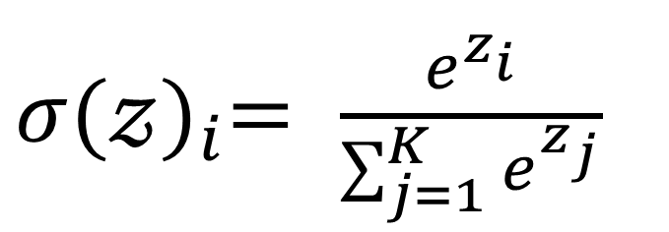

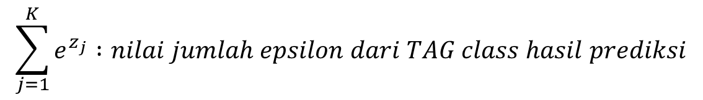
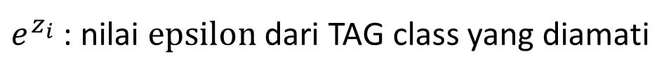
SOFTMAX Function Activation
Memiliki nama lain yaitu softargmax atau normalized exponential function.
Fungsi ini menangani input vektor yang memiliki nilai real dan di normalkan ke bentuk distribusi probabilitas
$σ{(𝓏)}_{i}= \frac{e^{z_{i}}}{\sum_{j=1}^{K}{e^{z_{j}}}}$
$σ{(𝓏)}_{i}$ : nilai probabilitas distribusi dari TAG yang diobservasi
$e^{z_{i}}$ : nilai epsilon dari TAG class yang diamati
$$\sum_{j=1}^{K}{e^{z_{j}}} :nilai jumlah epsilon dari TAG class hasil prediksi$$
$K$ : banyaknya prediksi TAG yang dihasilkan
Bishop, Christopher M. (2006). Pattern Recognition and Machine Learning. Springer.
PROGRAM DOKTORAL STEI ITB APRIL 2020

Slide 27
Argmax Function
Fungsi yang mengembalikan nilai dari fungsi softmax untuk mendapatkan nilai semula.
Merupakan sekumpulan input nilai x dari domain D yang memenuhi nilai fungsi yang paling tinggi. x adalah nilai softmax dari TAG dari seluruh hasil TAG (domain D).
Contoh :
7.24766942e-05 1.20141415e-03
ARGMAX
PRP
NN
$$\underset{x∈D}{argmax}{f\left(x\right)= \left\{x | f\left(x\right)≥f\left(y\right), ∀y ∈D\right\}}$$

Slide 28
Hasil
Model LSTM digunakan untuk learning menggenerasi Tag dengan parameter fit sebagai berikut :
model.fit(train_sentences_X, to_categorical(train_tags_y, len(tag2index)),epochs=20, validation_split=0.10)
Train_sentences_X, merupakan vector dari fungsi pad_sequences dengan panjang sesuai word2index kata pada abstrak
Train_tags_X merupakan vector dari target TAG yang panjang vector-nya adalah sepanjang Tag2Index
Epoch = 20 melakukan proses generasi TAG dengan melakukan setting periode waktu sebanyak 20 sampai mendapatkan accuracy yang optimal
Validation_split = 0.10, mempersiapkan data validasi yaitu data test pada saat generate model sebanyak 100 abstrak
PROGRAM DOKTORAL STEI ITB APRIL 2020

Slide 29
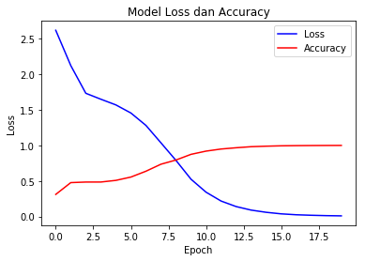
Hasil (Accuracy dan Loss Entropy)
Epoch | Loss Value | Accuracy Value
1 | 2.61779 | 0.310855848
2 | 2.12162 | 0.47664731
3 | 1.73219 | 0.484574604
4 | 1.64879 | 0.484801815
5 | 1.56879 | 0.508104012
6 | 1.45485 | 0.55473366
7 | 1.28072 | 0.636834135
8 | 1.03547 | 0.735294114
9 | 0.788551901 | 0.794420606
10 | 0.524244836 | 0.874046943
11 | 0.342065251 | 0.919313302
12 | 0.217688658 | 0.948775564
13 | 0.14009619 | 0.966574099
14 | 0.090180743 | 0.98151982
15 | 0.059400341 | 0.98863923
16 | 0.037643828 | 0.99389043
17 | 0.024864057 | 0.996263573
18 | 0.01767796 | 0.997778339
19 | 0.01248825 | 0.998788179
20 | 0.009386382 | 0.999419347
PROGRAM DOKTORAL STEI ITB APRIL 2020

Slide 30
Hasil (Accuracy dan Loss Entropy)
Pada epoch ke - 20
Accuracy latih= 0.999419347
Loss Latih = 0.009386382
Accuracy validasi= 0.00
Loss validasi = 1.00
PROGRAM DOKTORAL STEI ITB APRIL 2020

Slide 31
Analisis Hasil
Model yang telah diperoleh, diujikan pada dataset terpisah.
Dataset ini bukan dataset latih maupun dataset validasi learning
Contoh instans abstrak yang dites :
Hingga saat ini, dunia teknologi informasi membuat perubahan besar terhadap perusahaan berkembang maupun perusahaan sukses. Chicken Level adalah salah satu perusahaan yang harus diimplementasikan dengan teknologi komputer. Saat ini, perusahaan ini melakukan sebagian besar bisnisnya dengan cara konvensional tanpa bantuan komputer, yang membuat proses bisnis di perusahaan ini lama dan tidak efisien. Terlebih lagi, tanpa bantuan backup data digital, resiko kehilangan data yang dimiliki oleh perusahaan ini sangat besar.Sistem informasi akan diimplementasikan ke perusahaan ini menggunakan pendekatan prototype, dengan mendengarkan apa yang klien inginkan, membangun program kemudian mengadakan revisi ketika kondisi program tidak terpenuhi oleh klien. Program ini membuat seluruh sistem terkomputerisasi dengan menggunakan Bahasa pemrograman PHP. Penulis menggunakan pendekatan berorientasi objek dengan menggunakan Unified Modeling Language Diagram(UML) untuk merancang sistem, yang terdiri dari diagram use case, skenario use case, activity diagram, sequence diagram, class diagram, object diagram, component diagram, dan deployment diagram berdasarkan data yang didapat dengan melakukan observasi terhadap perusahaan dan melakukan wawancara terhadap pemilik perusahaan.Penulis berharap sistem informasi yang dirancang dapat membantu pihak Chicken Level dalam meningkatkan efisiensi dan mempersingkat waktu transaksi, dan membuat laporan lebih cepat dan mudah dibandingkan sebelumnya.
PROGRAM DOKTORAL STEI ITB APRIL 2020

Slide 32
Analisis Hasil
Hasil prediksi TAG yang diperoleh, dibandingkan dengan Aktual, maka diperoleh hal sebagai berikut:
Jumlah total kata pada abstrak = 182 kata
Ditambahkan padding 48 pada akhir agar mencapai 233 kata
Hasil TAG yang benar berjumlah = 198 kata
Hasil TAG yang salah berjumlah = 35 kata
TRUE | 198 | 0.849785
FALSE | 35 | 0.150215
 | 233
Akurasi pada Data Test yang berbeda dokumen mendapatkan 0.849785
PROGRAM DOKTORAL STEI ITB APRIL 2020

Slide 33
Analisis Hasil
Sentence | Actual | Predict | SUMMARY
[[('Hingga', 'IN' | IN | PRP | FALSE
, ('dunia', 'NN' | NN | PRP | FALSE
, ('perubahan', 'NN' | NN | PRP | FALSE
, ('berkembang', 'VB' | VB | NN | FALSE
, ('sukses', 'JJ' | JJ | NN | FALSE
, ('Chicken', 'NNP' | NNP | PRP | FALSE
, ('Level', 'FW' | FW | PRP | FALSE
, ('sebagian', 'CD' | CD | RP | FALSE
, ('bisnisnya', 'PRP' | PRP | RP | FALSE
, ('Terlebih', 'RB' | RB | RP | FALSE
, ('lagi', 'RB' | RB | RP | FALSE
, ('backup', 'RB' | RB | RP | FALSE
, ('digital', 'JJ' | JJ | RP | FALSE
, ('resiko', 'X' | X | WH | FALSE
, ('besarSistem', 'FW' | FW | VB | FALSE
, ('diimplementasikan', 'VB' | VB | RB | FALSE
, ('mendengarkan', 'VB' | VB | FW | FALSE
, ('apa', 'WH' | WH | FW | FALSE
Sentence | Actual | Predict | SUMMARY
, ('klien', 'MD' | MD | NN | FALSE
, ('inginkan', 'VB' | VB | NN | FALSE
, ('kemudian', 'CC' | CC | NN | FALSE
, ('mengadakan', 'VB' | VB | SYM | FALSE
, ('revisi', 'NN' | NN | X | FALSE
, ('ketika', 'SC' | SC | WH | FALSE
, ('kondisi', 'NN' | NN | CD | FALSE
, ('Bahasa', 'NNP' | NP | NN | FALSE
, ('pemrograman', 'CC' | CC | JJ | FALSE
, ('Penulis', 'NNP' | NP | NNP | FALSE
, ('berorientasi', 'NN' | NN | VB | FALSE
, ('diagram', 'NN' | NN | ND | FALSE
, ('perusahaanPenulis', 'NNP' | NNP | X | FALSE
, ('berharap', 'VB' | VB | X | FALSE
, ('Chicken', 'FW' | FW | NN | FALSE
, ('mempersingkat', 'JJ' | JJ | MD | FALSE
, ('dibandingkan', 'VB' | VB | NN | FALSE
PROGRAM DOKTORAL STEI ITB APRIL 2020

Slide 34
Analisis Hasil
Berdasarkan kata-kata awal kalimat berupa subjek dan subjek prasa :
Kata 'Chicken', 'NNP‘ , 'Level', 'FW‘, dianggap sebagai PRP (Personal pronoun) dari hasil prediksi.
Kata lain 'Chicken', 'FW‘ dianggap sebagai NN dari hasil prediksi.
Perbedaannya kata Chicken yang pertama merupakan nama perusahaan yaitu “Chicken Level”, sedangkan yang kedua Chicken sebagai benda.
Berdasarkan awal kalimat yang berupa kata preposisi (IN) ataupun prasa :
Kata 'Hingga', 'IN‘, 'dunia', 'NN‘ , 'perubahan', 'NN‘, dianggap sebagai PRP (Personal pronoun) dari hasil prediksi. Bila dilihat dari hasil TAG aktual berupa preposisi (IN) dan noun (NN).
Kata 'Terlebih', 'RB‘, 'lagi', 'RB‘ (adverb) dianggap sebagai RP (Partikel) dari hasil prediksi
PROGRAM DOKTORAL STEI ITB APRIL 2020

Slide 35
Analisis Hasil
Berdasarkan kata kerja (VB):
Kata 'diimplementasikan', 'VB‘ dianggap sebagai RB
Kata 'mendengarkan', 'VB dianggap sebagai FW
Kata 'mengadakan', 'VB‘ dianggap sebagai SYM
Kata 'berkembang', 'VB‘ dianggap sebagai NN.
PROGRAM DOKTORAL STEI ITB APRIL 2020

Slide 36
Temuan Hasil
Pada corpus Indonesia_manually_tager, hanya berupa satuan kata, sehingga ketika membuat tag, yang terjadi adalah perkata pada kalimat.
Seperti prasa “hingga saat ini”, karena dilakukan Tag perkata sehingga yang terjadi hingga satu tag, saat satu tag, ini satu tag. Berbeda kelakuan dengan menggunakan bi-LSTM, hingga saat ini merupakan satu kesatuan latih, sehingga ketiga di Tag semuanya dikenali hanya satu Tag saja yaitu PRP.
Kata lainnya “perusahaan (NN) dan berkembang (VB)”, pada prediksi dihasilkan hanya sebagai NN pada kata tersebut. Hal sama yang dilakukan learning dengan Bi-LSTM, kata lampau memperngaruhi kata selanjutnya sehingga di-tag dengan TAG sama. Seharusnya berkembang adalah kata sifat dari perusahaan jika dilihat dari susunan kalimat pada abstrak.
Kata “Chicken (NNP) dan Level (FW)”, pada prediksi dihasilkan PRP keduanya. Ini juga merupakan cerja dari Bi-LSTM dimana kalimat yang dijadikan training akan dijadikan pengingat pada kemunculan kata berikutnya sehingga menghasilkan TAG yang sama. Seharusnya, kata Chicken Level adalah satu kesatuan yang merupakan nama perusahaan.
Kesalahan tagger paling menonjol yaitu ketika kata “mengadakan” yang seharuskan VB tapi pada prediksi menjadi “SYM”. Kegagalan mengidentifikasi kata terdekat bisa ditelusuri ketika membuat word2index dan Tag2Index, karena keduanya berperan dalam membuat embedding suatu kata. Pada kata kerja masih ditemukan kegagalan dalam membuat TAG, sehingga hasil tidak seragam.
PROGRAM DOKTORAL STEI ITB APRIL 2020

Slide 37
Kesimpulan
Akurasi train learning mencapai 99% dengan Loss = 1%.
Akurasi validasi learning mencapai 99% dengan 1%
Akurasi Testing untuk satu kalimat abstrak diperoleh 85% TAG benar dan 15% TAG salah
Masih terjadi kegagalan TAG prediksi khususnya pada kalimat awal sebagai frasa atau subjek frasa.
Pada model yang dikerjakan masih belum konsisten memberikan TAG, khususnya pada kata kerja baik pasif maupun aktif. Hal ini merupakan fokus penting dalam melakukan TAG pada kalimat.
Fungsi word2index dan tag2index yang dibuat masih gagal untuk mendukung perhitungan di SOFTMAX, ADAM, dan ARGMAX. Hal ini menyebabkan banyak kesalahan dalam menentukan TAG untuk kata kerja.
Dataset yang digunakan juga tidak banyak hanya 500 instans. Hal ini belum bisa memprediksi secara konsisten ketika data testing yang digunakan adalah kalimat abstrak lainnya.
Model ini belum dilakukan tuning parameter, sehingga belum terlihat keunggulan dan kekurangan pada setiap parameter yang digunakan.
PROGRAM DOKTORAL STEI ITB APRIL 2019

Slide 38
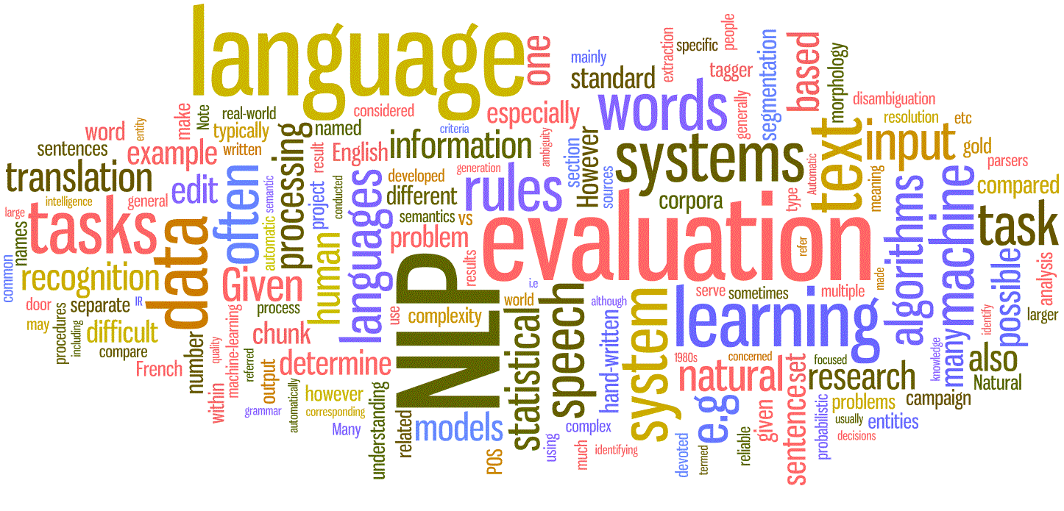
TERIMA KASIH

